Slide 1

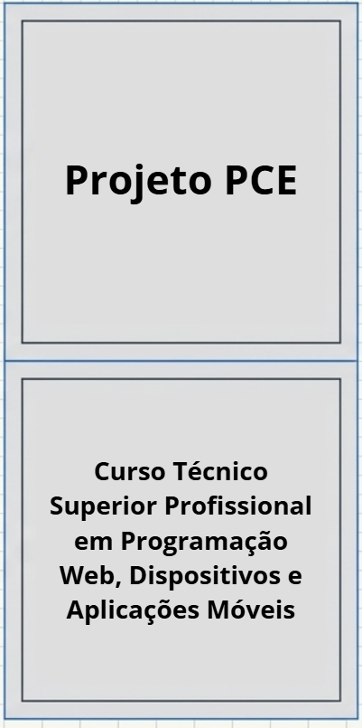

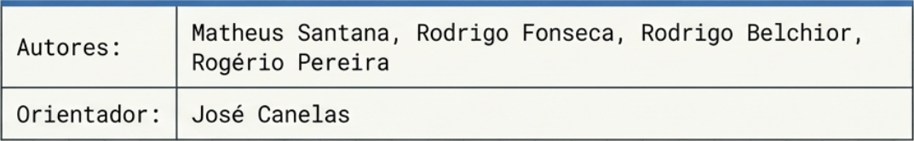
EasyCharge
Matheus Santana, Rodrigo Belchior, Rodrigo Fonseca e
Rogério Pereira
Autores
Orientador
Bernardo Milheiro

Slide 2
Agenda
03
Introdução
11
Circuito
04
Problemas e Objetivos
12
Base de Dados
05
Casos de Uso e Público-Alvo
13
Funcionamento do Sistema
06
Arquitetura Iot
14
Interface Monitorização e Controlo
07
Diagrama de Funcionamento
16
08
Limitações
Ciclo de um Carregamento
17
09
Melhorias Futuros
Tecnologias Utilizadas
18
Conclusão
10
Implementação do Hardware
2

Slide 3
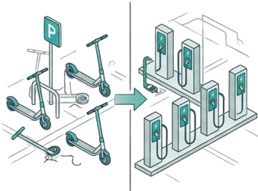
Introdução
O EasyCharge é um sistema de cacifos inteligentes para armazenamento e carregamento de trotinetes elétricas.
Surge no contexto do aumento da utilização de meios de mobilidade elétrica urbana.
O sistema integra hardware, software e comunicação entre dispositivos.
O objetivo é disponibilizar uma solução prática, segura e monitorizável
3

Slide 4
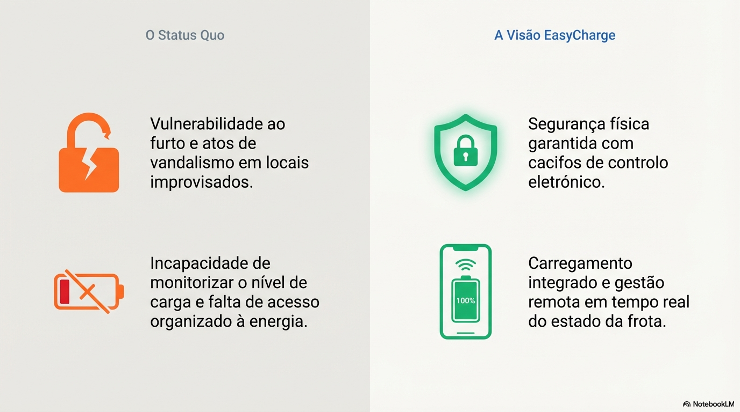





Problemas e Objetivos
Vulnerabilidade ao furto e atos do vandalismo em locais improvisados.
Segurança física garantida com cacifos de controlo eletrónico.
Incapacidade de monitorizar o nível de carga e falta de acesso organizado à energia.
Carregamento integrado e gestão remota em tempo real do estado da frota.
4

Slide 5



Casos de Uso e Público- Alvo
Principais funcionalidades do sistema
Público-Alvo
Autenticar utilizador;
Consultar estado dos cacifos;
Abrir cacifo;
Iniciar carregamento;
Terminar carregamento;
Registar eventos;
Monitorização remota.
A quem se destina o EasyCharge
Estudantes universitários;
Funcionários e professores;
Utilizadores urbanos de trotinetes elétricas.
Benefícios:
Segurança;
Carregamento durante atividades;
Controlo através de smartphone;
Monitorização do estado da trotinete.
5

Slide 6
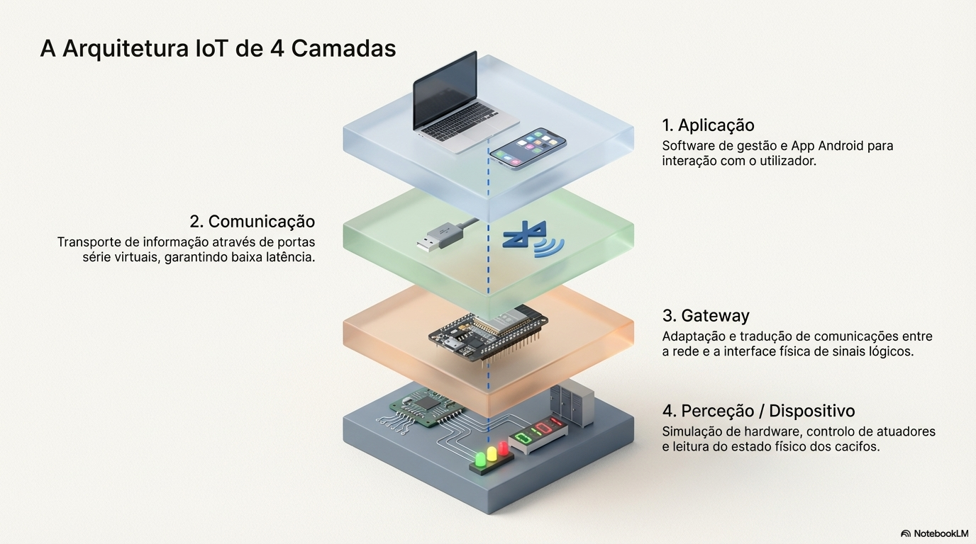

Arquitetura IoT
1. Aplicação
Software de gestão e App Android para interação com o utilizador.
2. Comunicação
Transporte de informação através de portas série virtuais, garantindo baixa latência.
3. Gateway
Adaptação e tradução de comunicações entre a rede e a interface física de sinais lógicos.
4. Perceção / Dispositivo
Simulação de hardware, controlo de atuadores e leitura do estado físico dos cacifos.
6

Slide 7
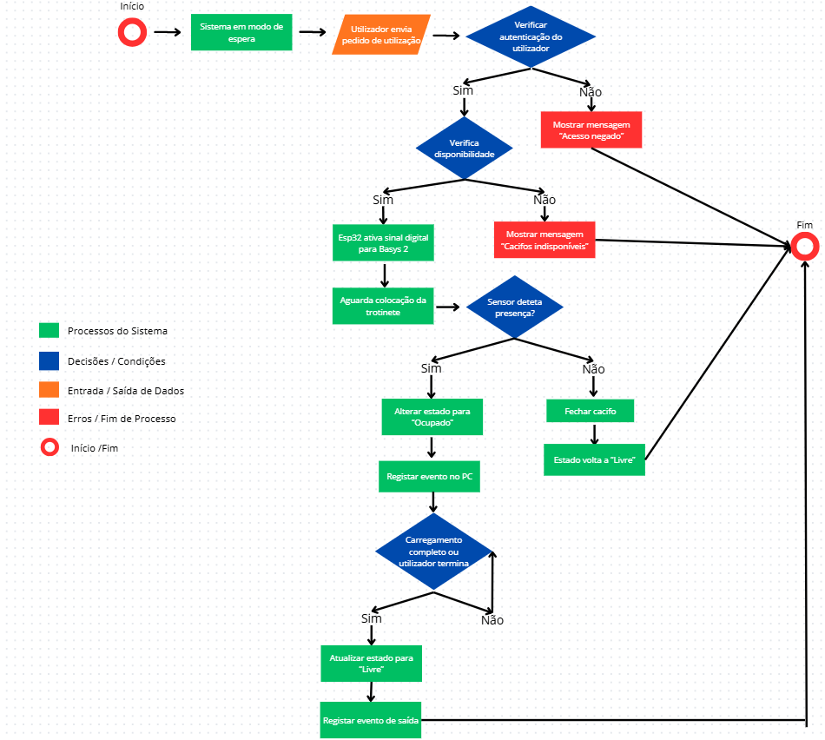
Diagrama de Funcionamento
7
Figura 1– Diagrama de funcionamento do sistema EasyCharge.

Slide 8
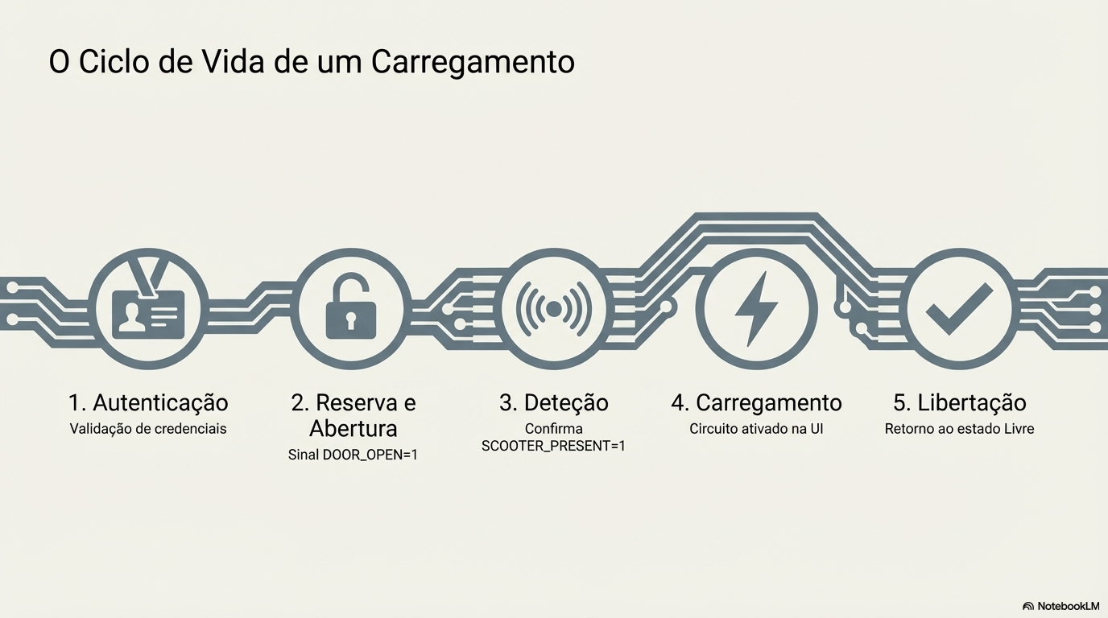
Ciclo de um carregamento
1. Autenticação
2. Abertura
3. Deteção
4. Carregamento
5. Libertação
Validação de credenciais
Sinal “PORTA:ABRIR:1”
Sinal “S1:OCUPADO”
Sinal “CARGA:INICIAR:1”
“CARGA:PARAR:1”
Retorno ao estado livre
8

Slide 9


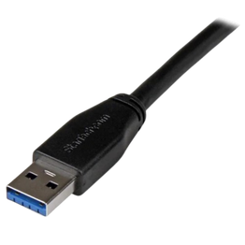
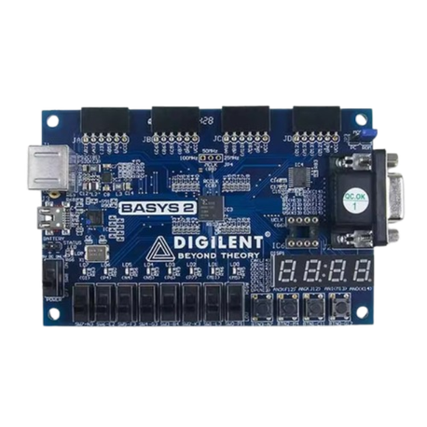

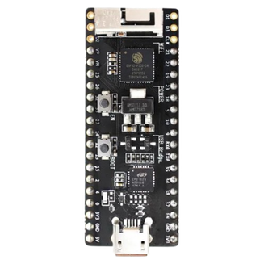

Tecnologias Utilizadas
Hardware:
Software:
Comunicação:
ESP32;
Basys2 (FPGA).
Arduino IDE
Xilinx ISE;
MIT App Inventor.
USB;
Bluetooth;
Sinais digitais GPIO.
9

Slide 10
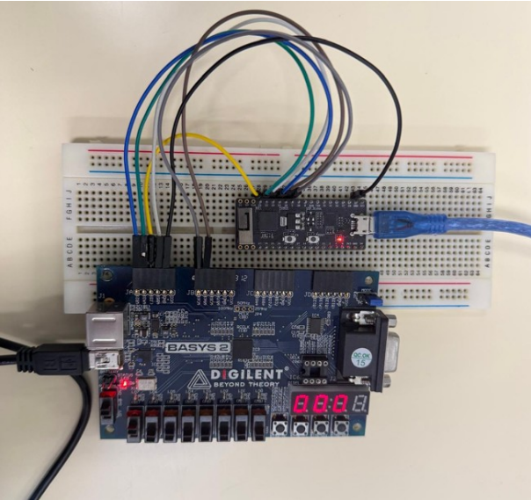
Implementação do Hardware
ESP32:
Comunicação com computador;
Comunicação com smartphone;
Leitura de estados;
Envio de comandos.
Basys2:
Lógica digital;
Máquina de estados;
Simulação dos cacifos.
10
Figura 2– Montagem prática do sistema EasyCharge

Slide 11
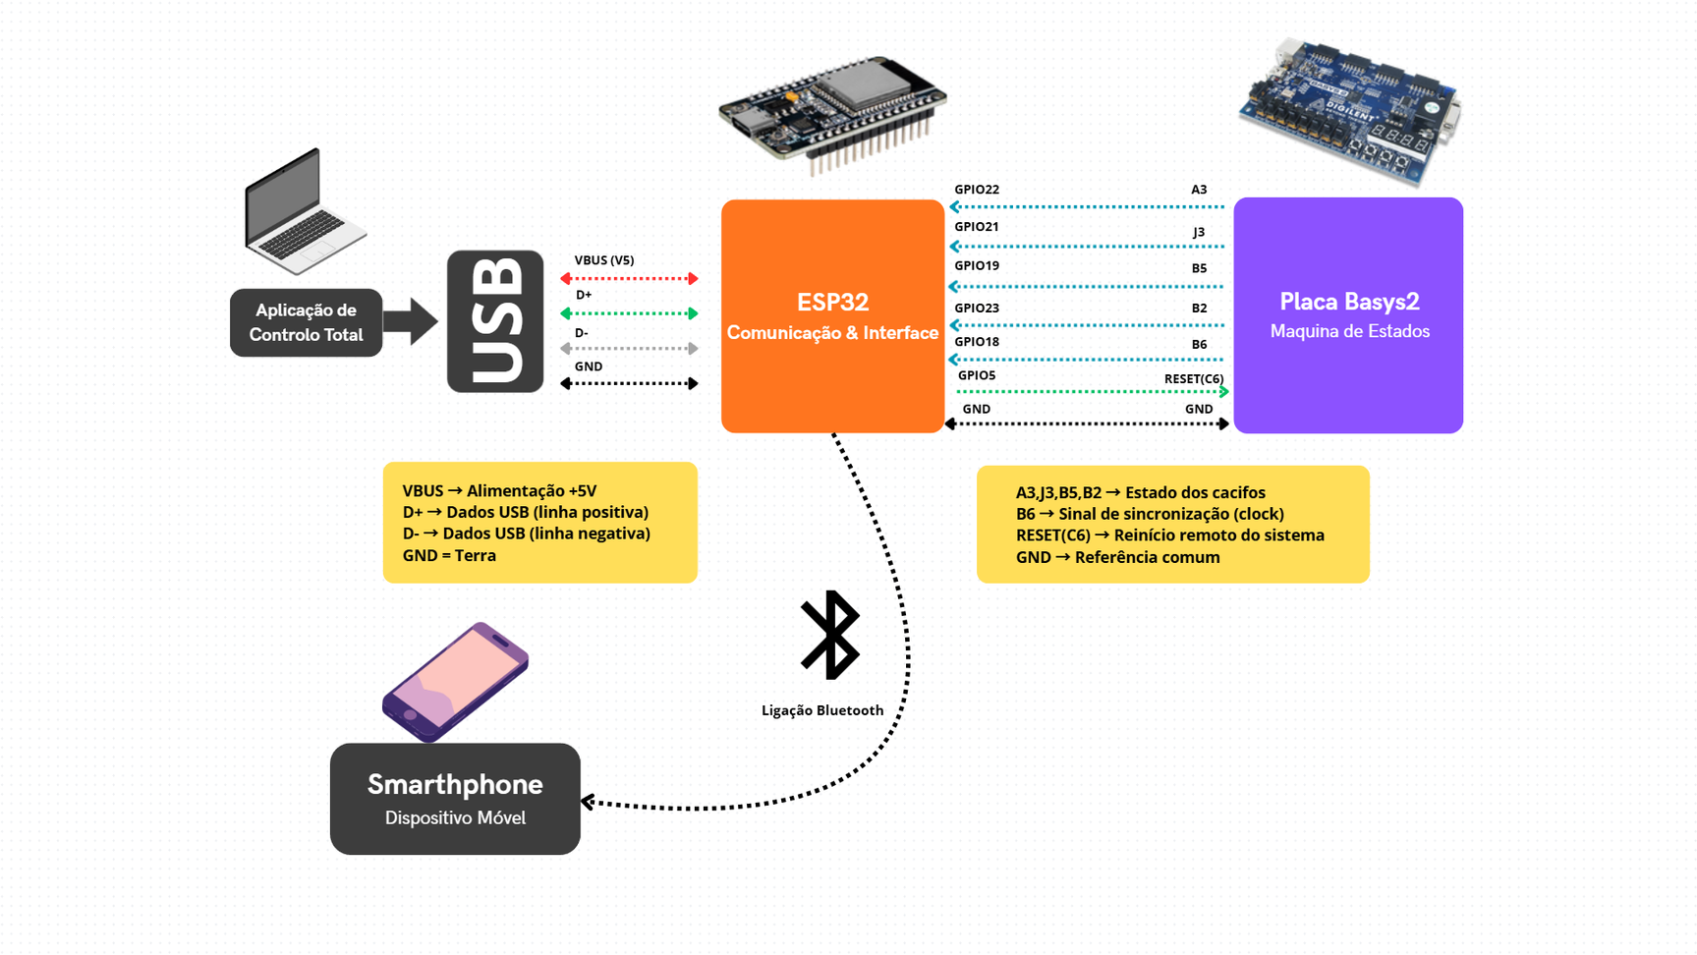
Circuito
11

Slide 12


Base de Dados
utilizadores/
email@exemplo.com/
nome: "Rodrigo Belchior"
password: "********"
telemovel: "912345678"
historico/
email@exemplo.com/
lista de carregamentos:
[
"2026-04-12 10:55|IPS Tecnologia|1|1.40|0.18|00:03:19",
"2026-04-12 15:41|IPS Tecnologia|2|0.50|0.06|00:01:39"
]
pontos/
lista de pontos de carga:
[
"IPS Tecnologia|Disponível|4|38.521838|-8.838941",
"IPS Educação|Disponível|4|38.519644|-8.838727"
]
O sistema EasyCharge utiliza duas soluções de armazenamento de dados:
CloudDB (MIT App Inventor)
Utilizado para guardar dados online (utilizadores, histórico de carregamentos e pontos de carga).
TinyDB (local)
Utilizado para guardar dados no próprio dispositivo, como sessão do utilizador e estatísticas (número de cargas, energia e custo total).
email_sessao -> email@exemplo.com
total_cargas -> 5
total_kwh -> 7.35
total_custo -> 0.95
ultima_carga -> Cacifo 1 · 1.40 kWh · 0.18
12

Slide 13
Funcionamento do Sistema
Comportamento da Basys2 :
Simulação dos cacifos através de switches;
LEDs indicam estado (livre/ocupado);
Displays mostram contadores;
Reset limpa o sistema.
Função de cada componente :
Switches → simular ocupação;
LEDs → estado dos cacifos;
Displays → contadores;
Botão reset → limpar sistema;
Pmod → comunicação com ESP32.
Comunicação :
Basys2 envia estados → ESP32 (GPIO);
ESP32 processa e envia → App (Bluetooth);
App envia comandos → ESP32 → Basys2;
13

Slide 14
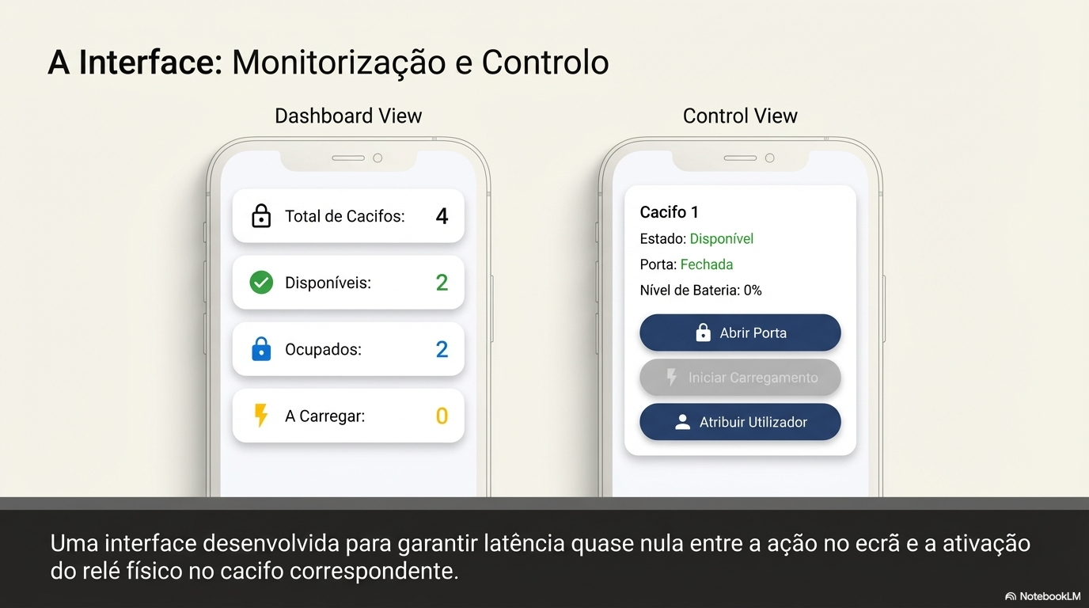
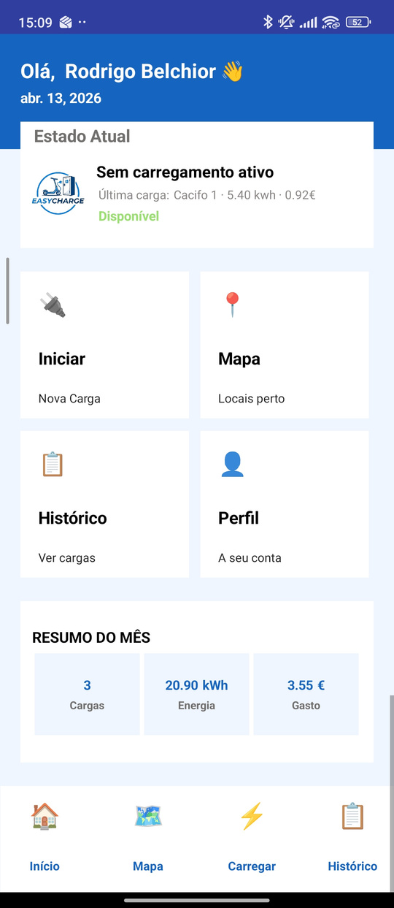
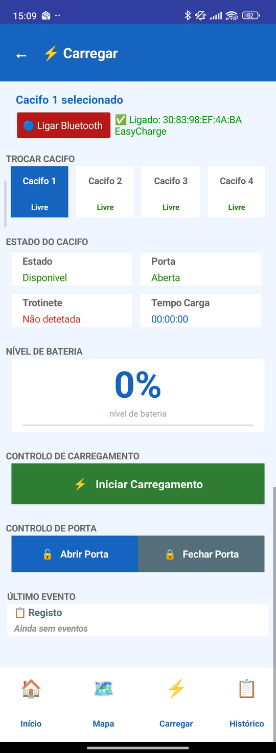
Interface Monitorização e Controlo
Página Principal
Página de Carregamento
14

Slide 15
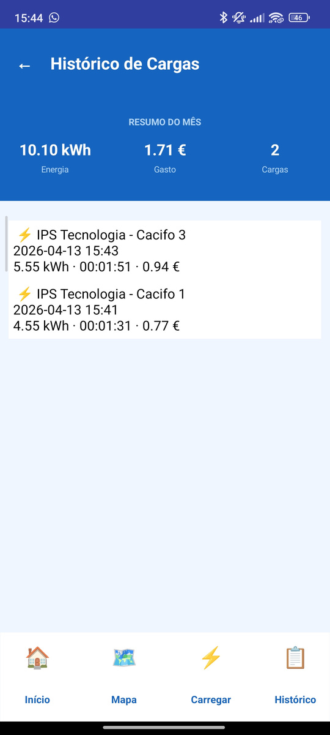
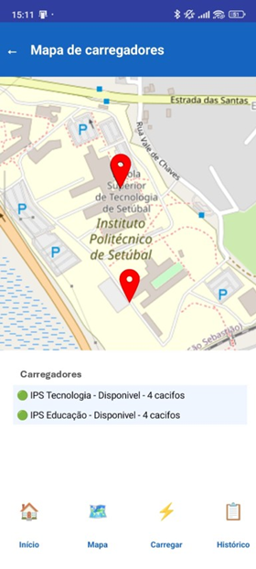
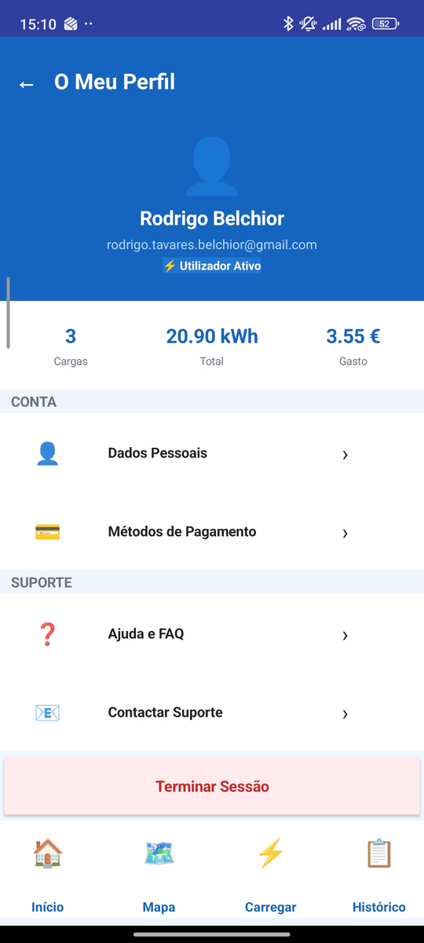
Interface Monitorização e Controlo
Página de Histórico
Página do Mapa
Página de Perfil
15
15

Slide 16


Limitações
Comunicação
Dependência de ligação física entre Basys2 e ESP32;
Uso de Bluetooth com alcance reduzido e possível interferência.
Funcionamento
Controlo de carregamento ainda básico;
Ausência de sensores físicos reais, com recurso a estados simulados.
Segurança e escalabilidade
Mecanismos de autenticação simples;
Sistema pensado para poucos cacifos;
Expansão exige alterações na arquitetura.
Dependência do sistema central
Falhas de comunicação com o computador ou servidor podem limitar funcionalidades.
16

Slide 17


Melhorias Futuras
No futuro, o sistema poderá incluir:
Controlo inteligente do carregamento:
Permitindo gerir melhor a energia, evitar sobrecargas e dar prioridade a determinados utilizadores ou níveis de bateria.
Melhorias na aplicação:
Como reservas antecipadas de cacifos e notificações em tempo real mais detalhadas.
Segurança e Acesso:
A entrada torna-se mais segura com autenticação de dois fatores.
Otimização e Crescimento:
O uso de análise de dados permite perceber as horas de maior movimento para ajustar o serviço, estando o sistema preparado para crescer facilmente para novos locais.
17

Slide 18
Conclusão
O projeto EasyCharge permitiu desenvolver uma solução para armazenamento e carregamento de trotinetes elétricas;
Os objetivos do projeto foram cumpridos através da integração entre hardware, software e comunicação entre módulos;
Apesar das limitações de um protótipo académico, o sistema revelou-se funcional, coerente e com potencial de evolução futura;
O projeto permitiu ainda aplicar conhecimentos técnicos e desenvolver competências de planeamento, colaboração e gestão do trabalho.
18

Slide 19
EasyCharge
Matheus Santana, Rodrigo Belchior, Rodrigo Fonseca e
Rogério Pereira
Autores
Orientador
Bernardo Milheiro
19

